Slide 1
II зимние Международные спортивные игры «Дети Азии»
в Кузбассе
Кемеровская область - Кузбасс
23 февраля – 5 марта 2023 года

Slide 2
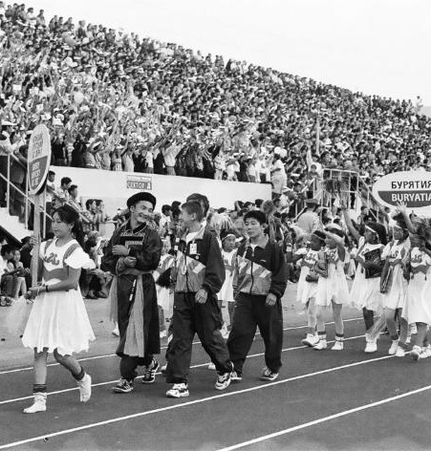
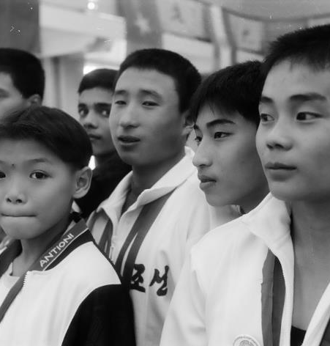
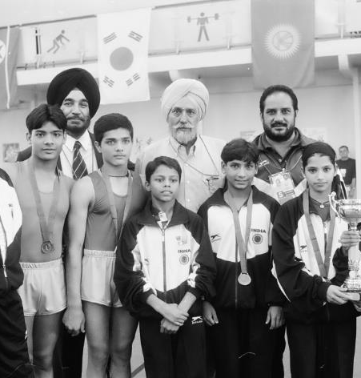
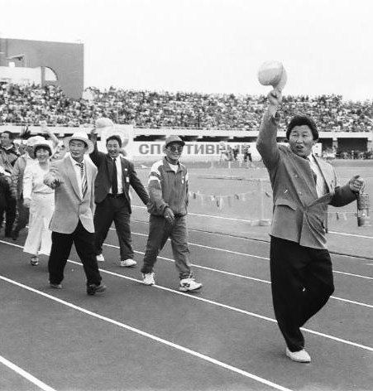
ИСТОРИЯ ИГР «ДЕТИ АЗИИ
Игры были придуманы в Республике Саха (Якутия) в честь 100-летия Олимпийского движения в 1996 году
Интересно: огонь на первые Игры был специально привезен из Олимпийской Атланты и зажжен на стадионе «Туймаада» в Якутии

Slide 3
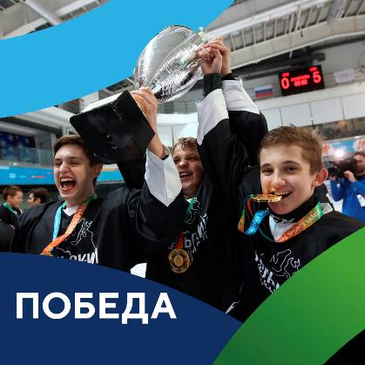
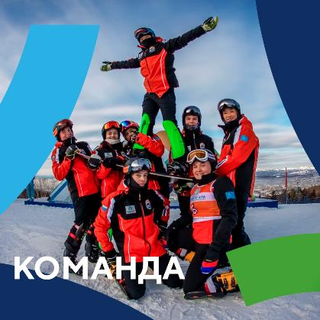
ИГРЫ «ДЕТИ АЗИИ» В КУЗБАССЕ
8 спортивных объектов
4 территории проведения соревнований
10 видов спорта

Slide 4
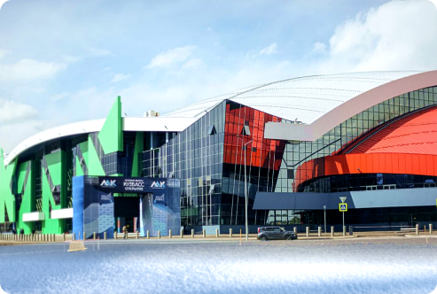
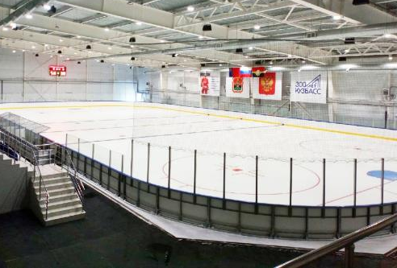
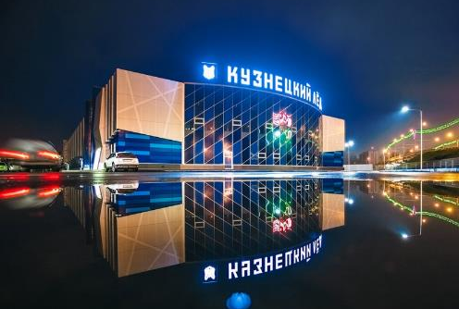
СПОРТИВНЫЕ ОБЪЕКТЫ
ЛЕДОВЫЙ ДВОРЕЦ «КУЗБАСС» (г. Кемерово)
ЛСК «СОСНОВЫЙ» (г. Кемерово)
ЛЫЖНАЯ БАЗА «ЛОКОМОТИВ»
(г. Кемерово)
АРЕНА «КУЗНЕЦКИЙ ЛЁД» (г. Новокузнецк)

Slide 5
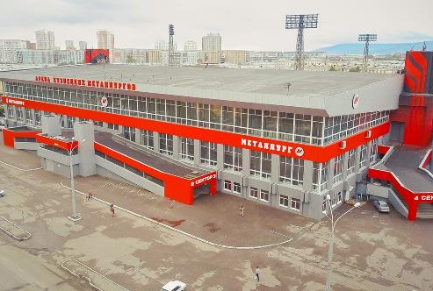
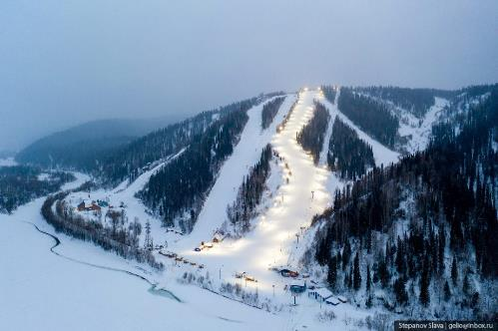
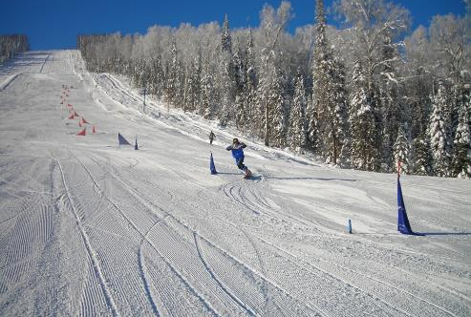
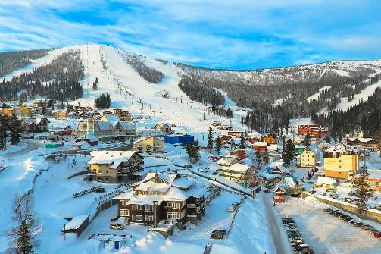
СПОРТИВНЫЕ ОБЪЕКТЫ
АРЕНА КУЗНЕЦКИХ МЕТАЛЛУРГОВ (г. Новокузнецк)
ГОРНОЛЫЖНЫЙ КОМПЛЕКС «ЮГУС»
(г. Междуреченск)
ГУБЕРНСКИЙ ЦЕНТР ГОРНОЛЫЖНОГО
СПОРТА И СНОУБОРДА (г. Таштагол)
СЕКТОР А (пгт. Шерегеш)

Slide 6
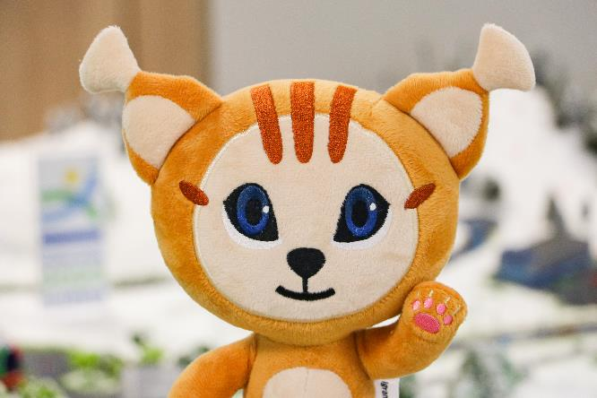
ТАЛИСМАН И ЛОГОТИП ИГР
Рысёнок Тихоня
Логотип
Тихоня – потому что в тайге не принято шуметь!
В цветах символики Игр краски горной кузбасской тайги и синевы неба, желтый как олицетворение солнца.

Slide 7
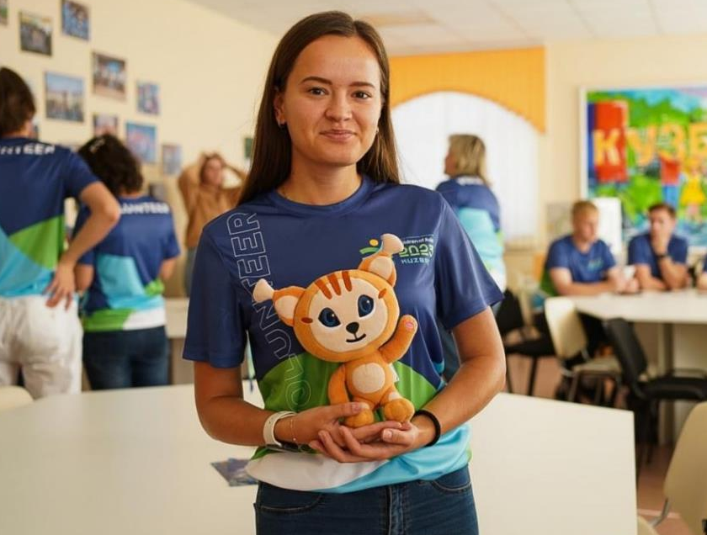
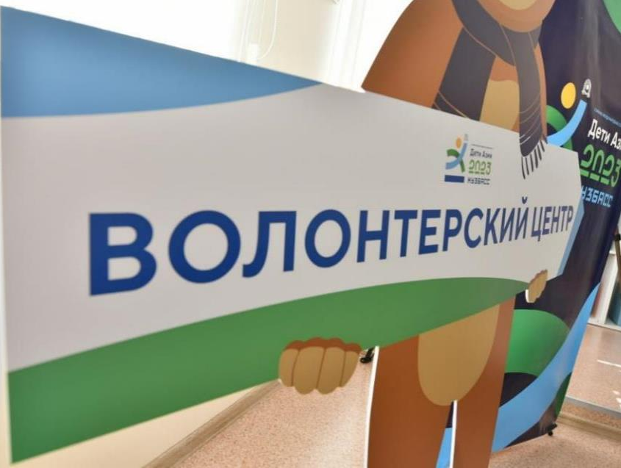
ВОЛОНТЕРСКОЕ ДВИЖЕНИЕ
Всего на Играх будет задействовано 650 волонтеров

Slide 8
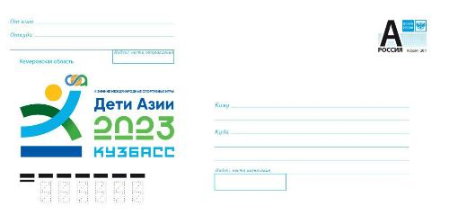
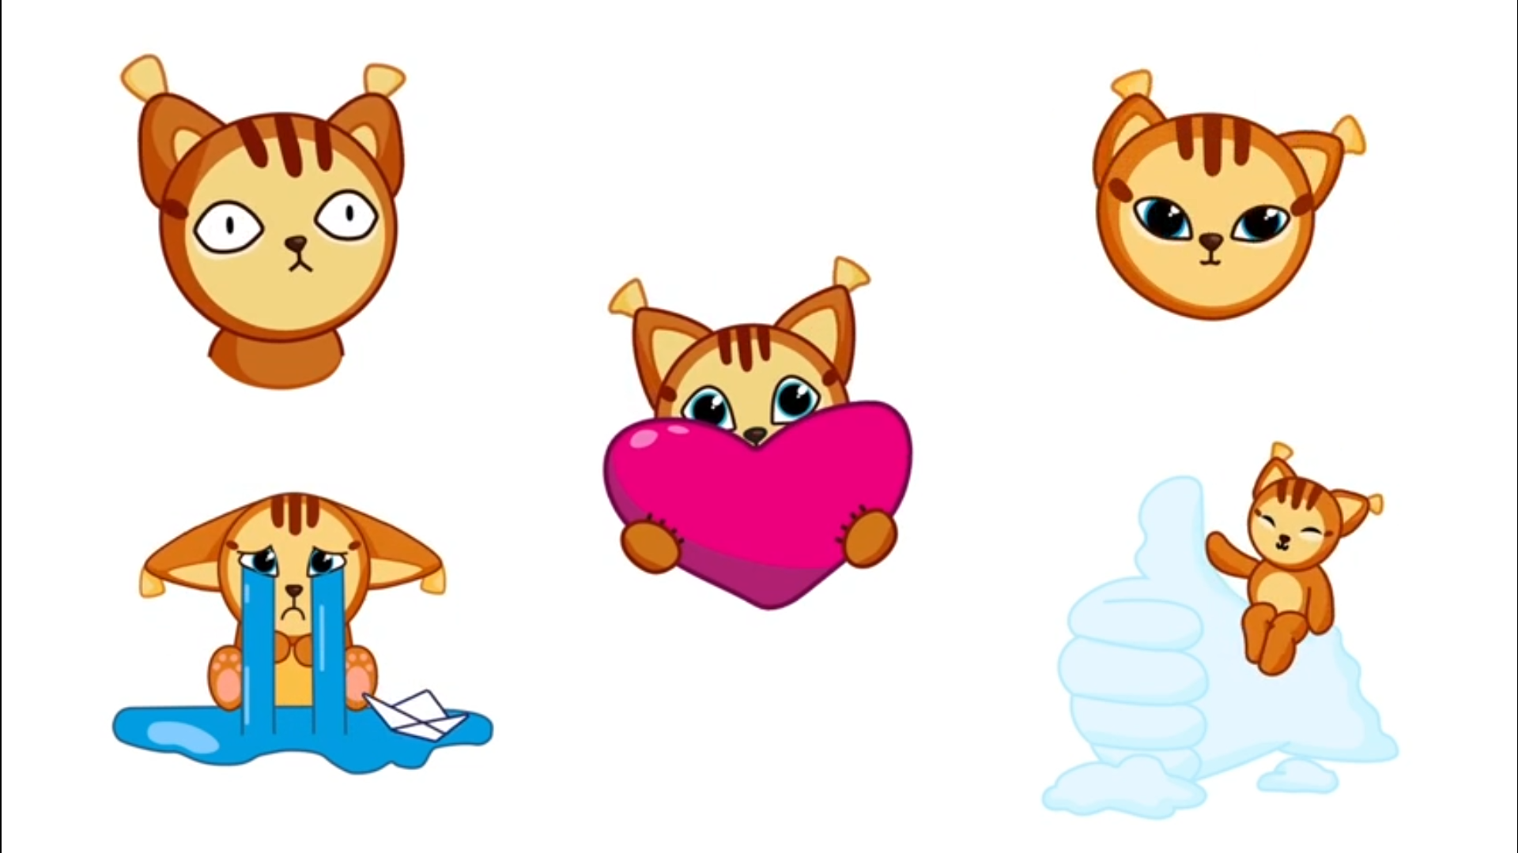
ПРОДВИЖЕНИЕ ИГР
@vk.com/kuzbass2023
@ChildrenofAsia2023
Children of Asia 2023
Более 3000 участников
Более 1100 подписчиков
Снято более 22 видео
Выпуск конвертов
с символикой Игр
Проведен конкурс рисунков
«Дети Азии: раскрасим мир вместе»!
Разработан и модернизируется сайт kuzbass-2023.ru
Стикеры с Тихоней

Slide 9
vk.com/kuzbass2023
Спасибо за внимание!
t.me/ChildrenofAsia2023
18

